Slide 1
Výuka architektonického navrhování v prvním ročníku
20. - 23. 10. 2017
Fakulta umění a architektury
Ing. arch. Vladimír Balda
Ing. arch. Jiří Žid

Slide 2
Navštívené školy
Faculty for Architecture and Planning- TU Wien
Universität für angewandte Kunst - Wien
Akademie der bildenden Künste - Wien
Fakulta architektúry STU – Bratislava
Vysoká škola výtvarných umení - Bratislava
Výuka architektonického navrhování v prvním ročníku

Slide 3
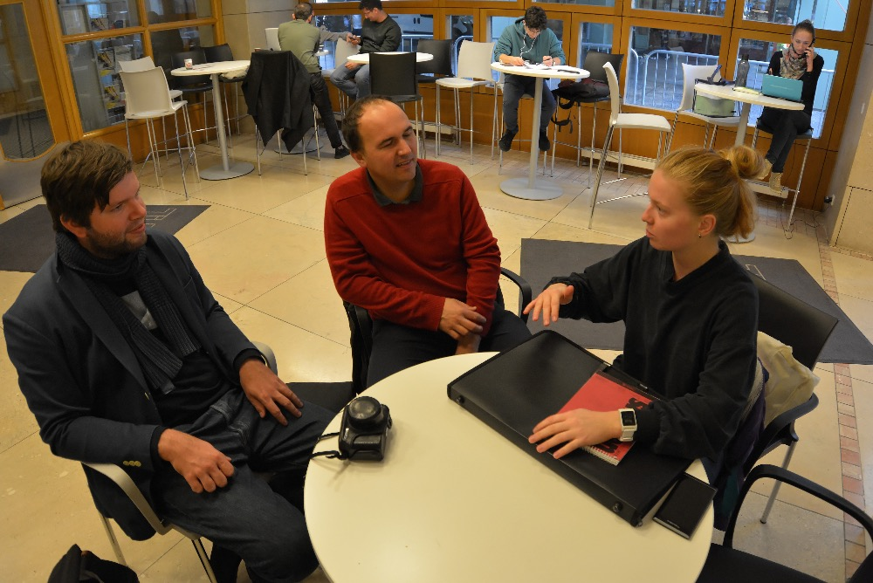
TU Wien
Výuka architektonického navrhování v prvním ročníku

Slide 4
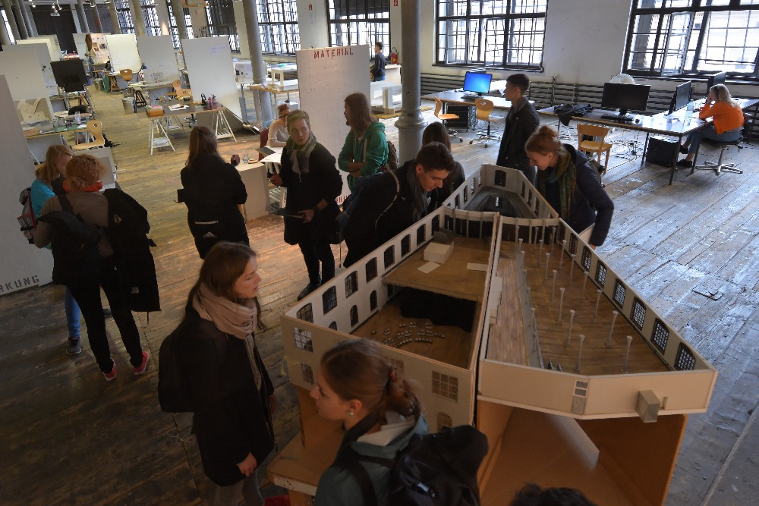
Universität für angewandte Kunst
Výuka architektonického navrhování v prvním ročníku

Slide 5
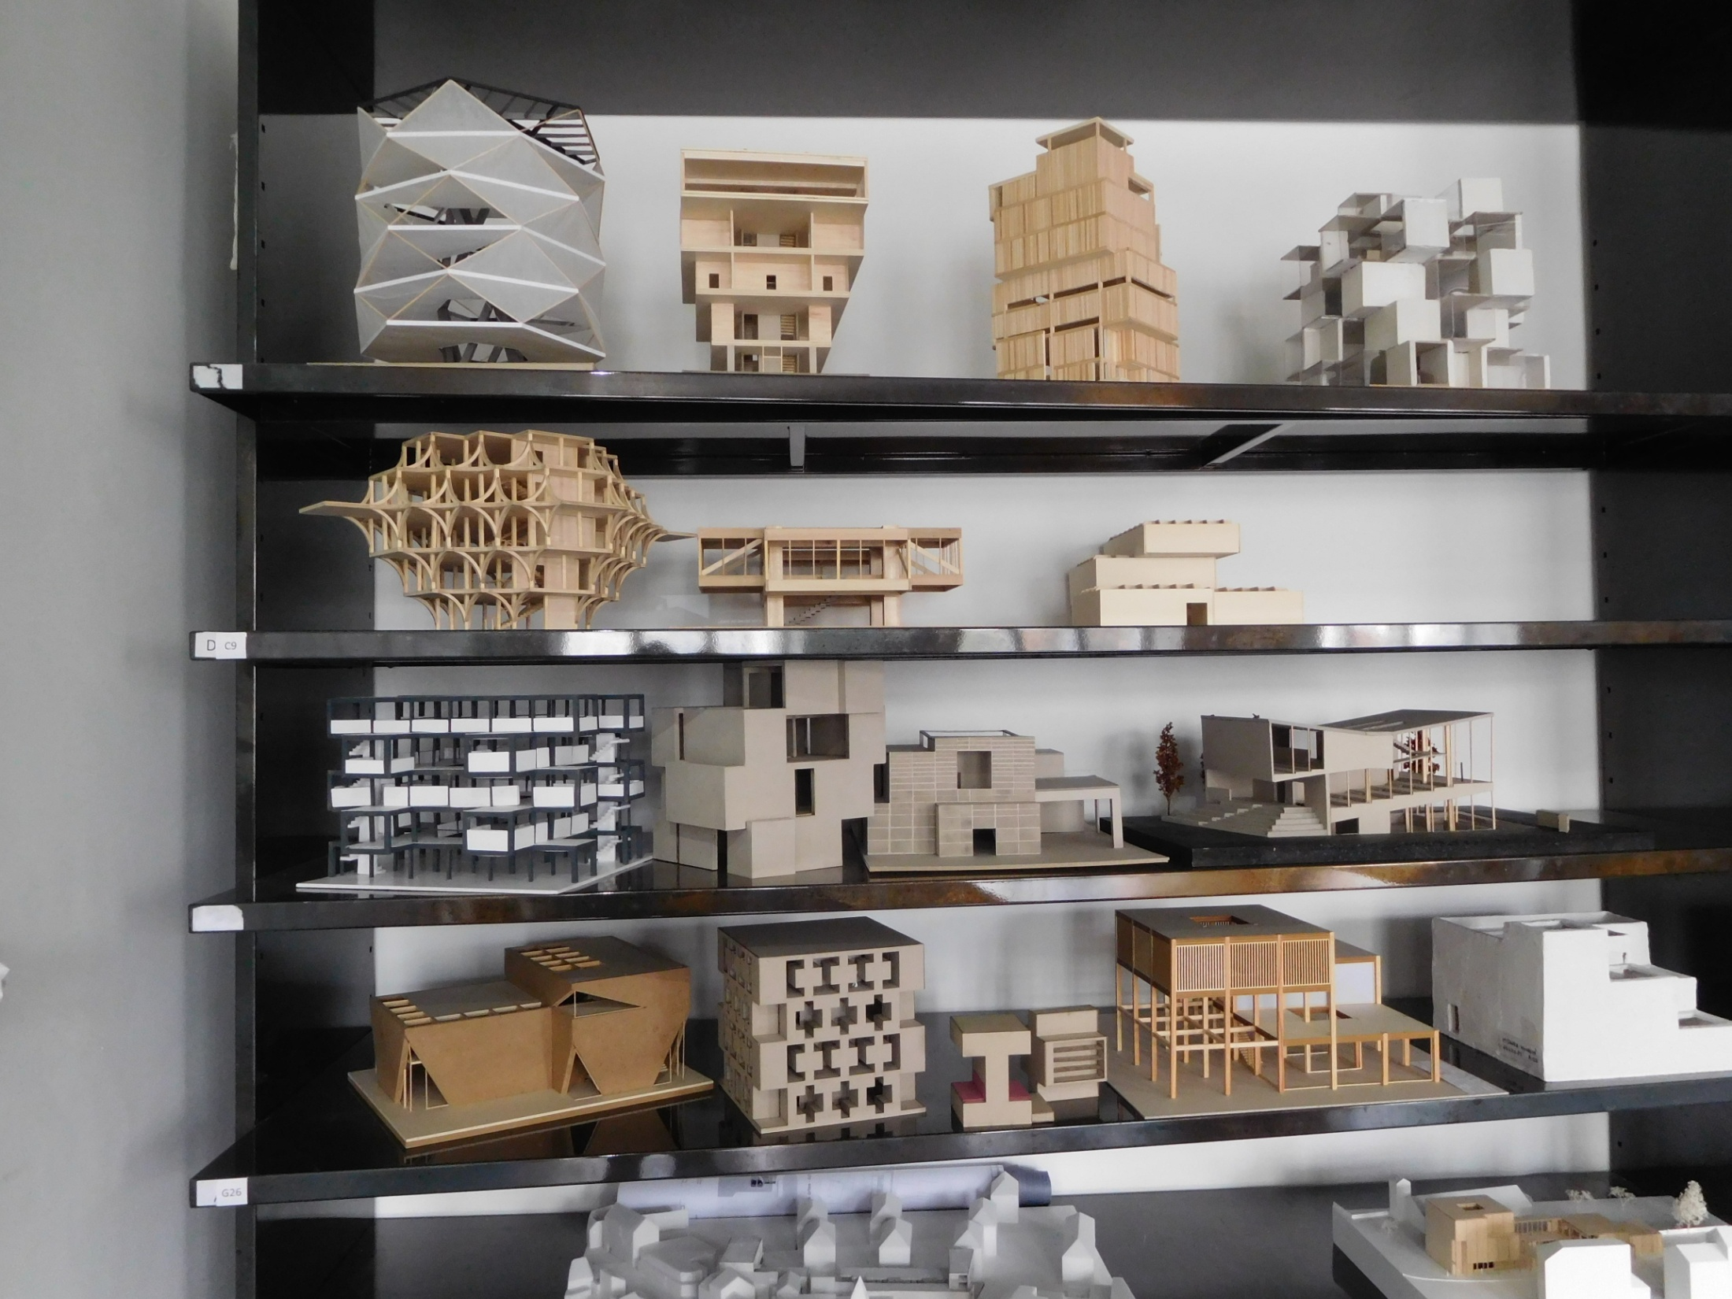
Akademie der bildenden Künste
Výuka architektonického navrhování v prvním ročníku

Slide 6
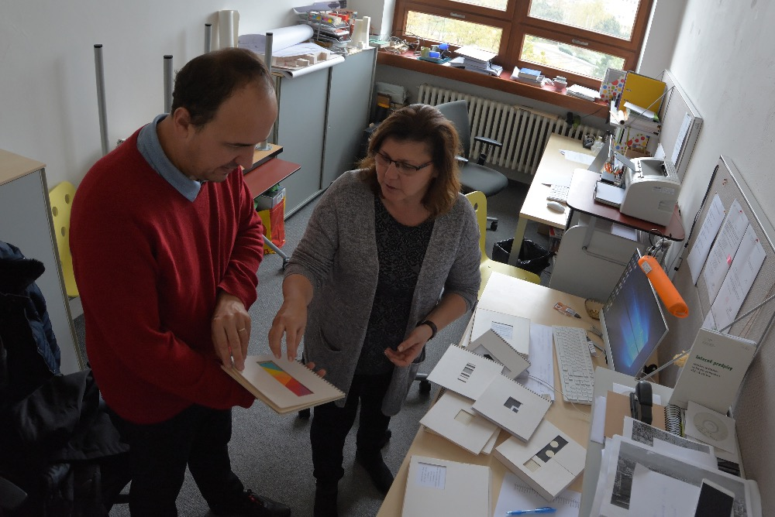
Fakulta architektúry STU
Výuka architektonického navrhování v prvním ročníku

Slide 7
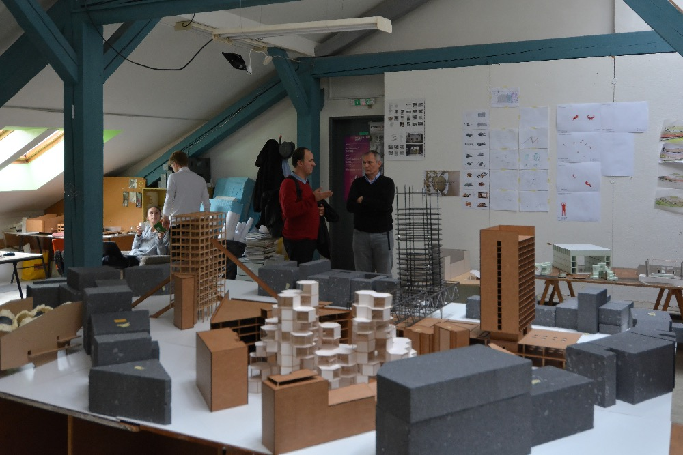
Vysoká škola výtvarných umení
Výuka architektonického navrhování v prvním ročníku

Slide 8
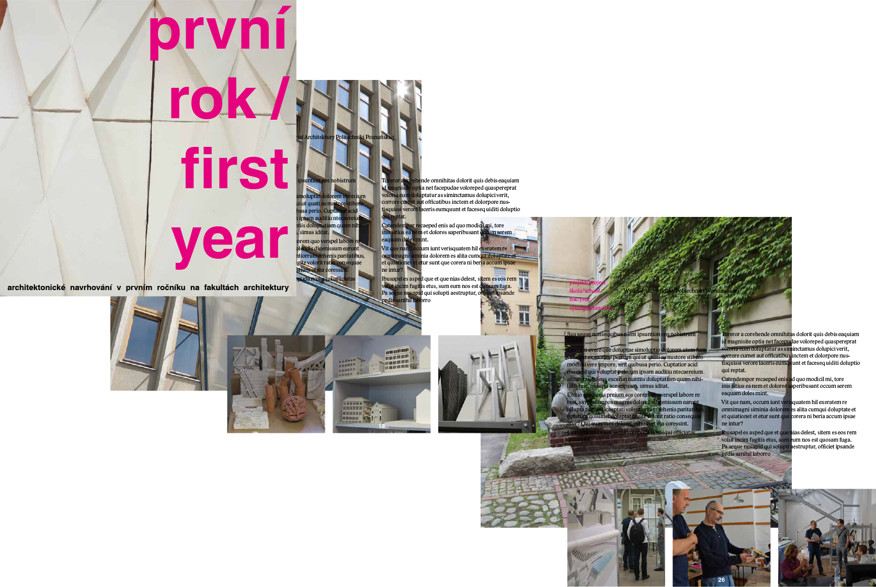
Lublin
Výuka architektonického navrhování v prvním ročníku

Slide 9
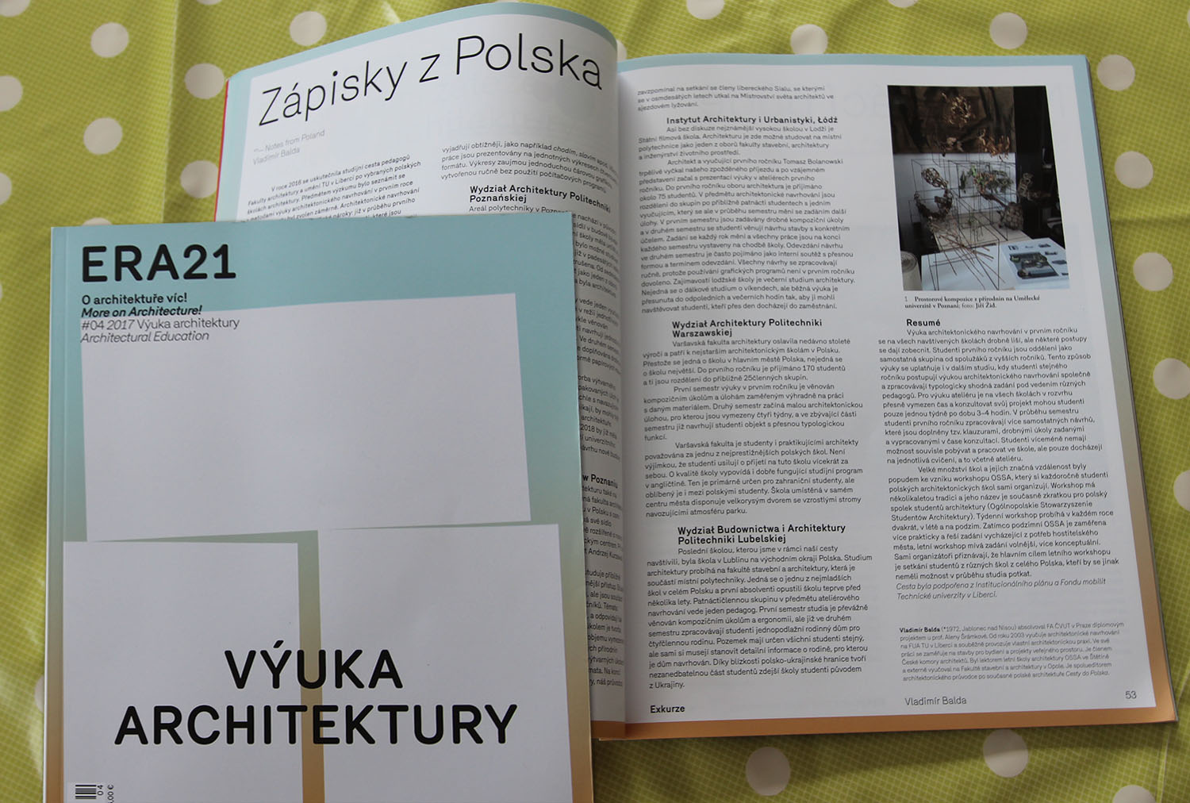
Lublin
Výuka architektonického navrhování v prvním ročníku

Slide 10
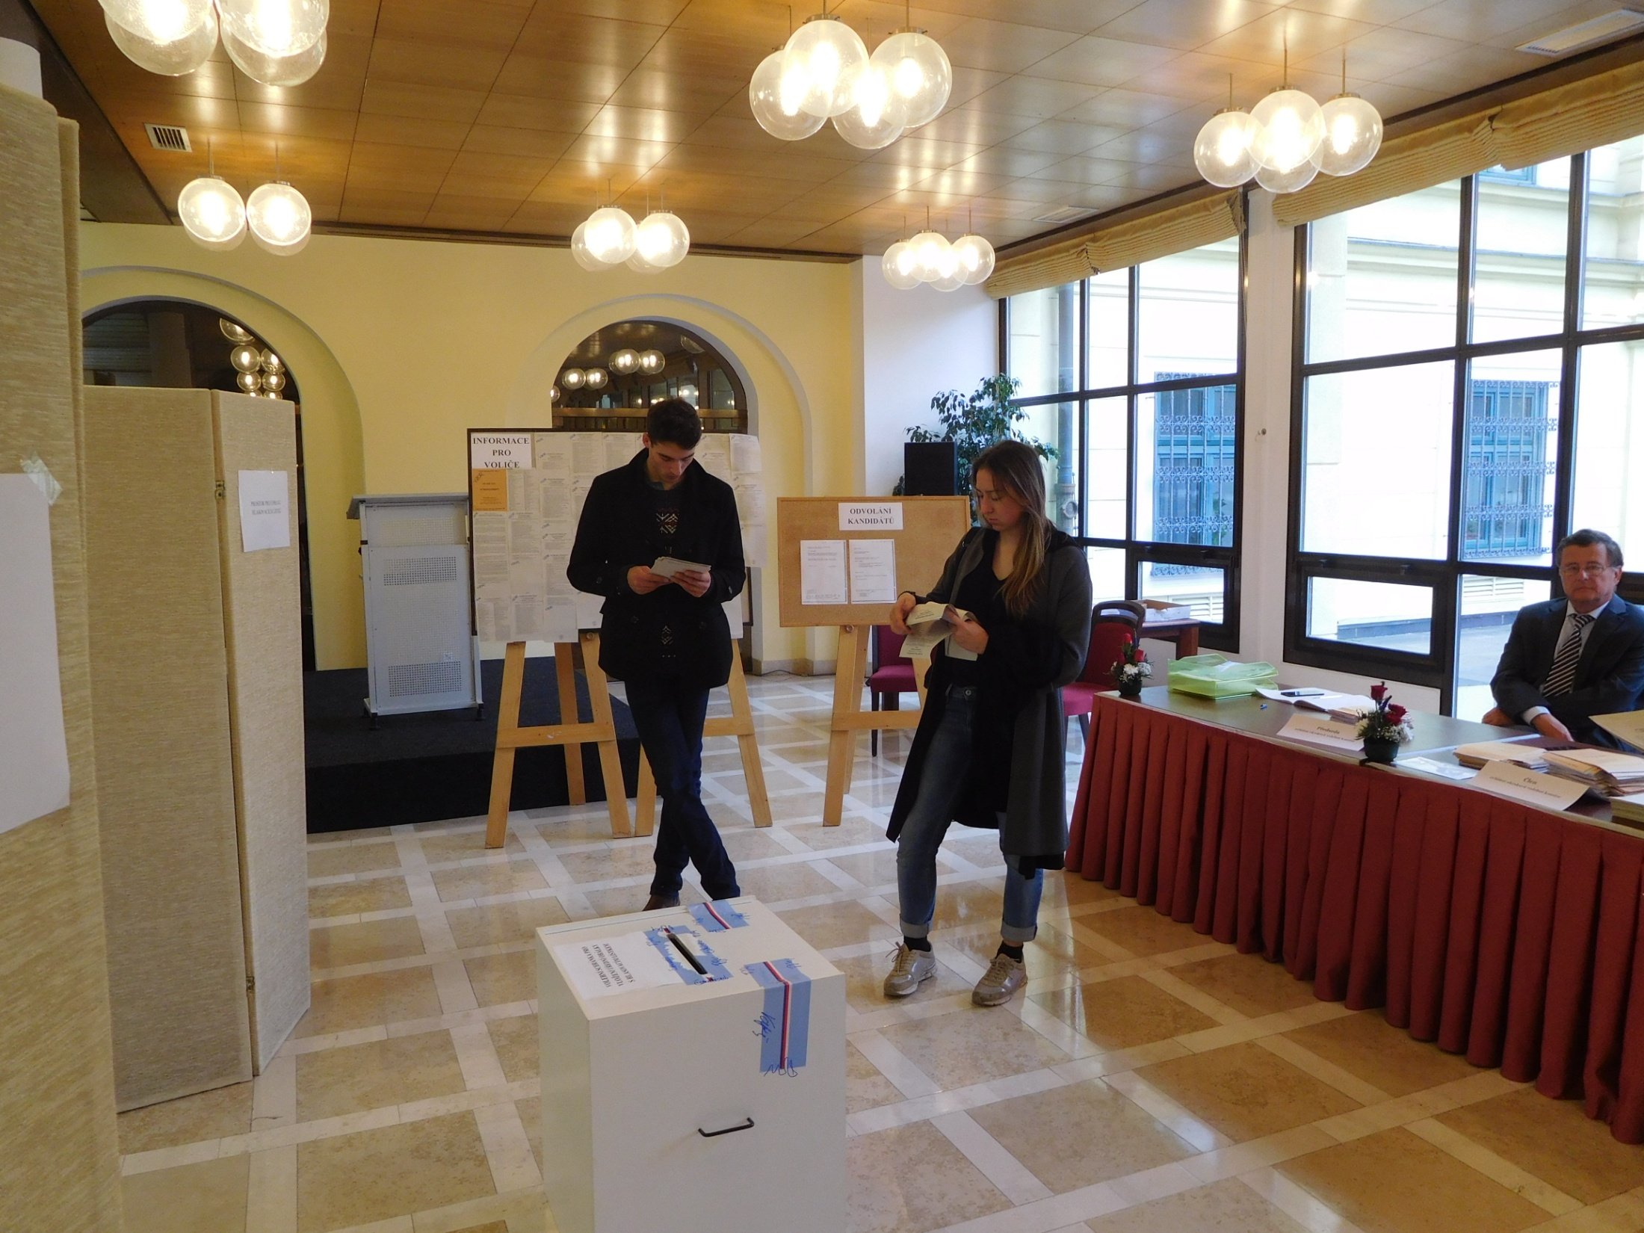
Výuka architektonického navrhování v prvním ročníku

